Slide 1



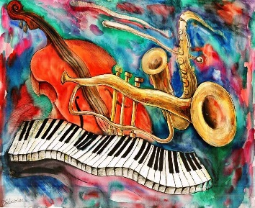



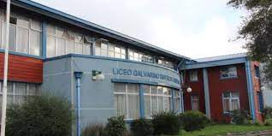
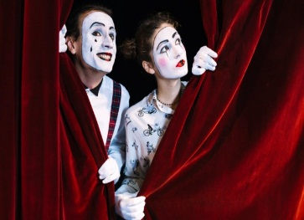

Proceso Informativo de Electividad 3° Medio 2027
Orientación y UTP de Nivel

Slide 2

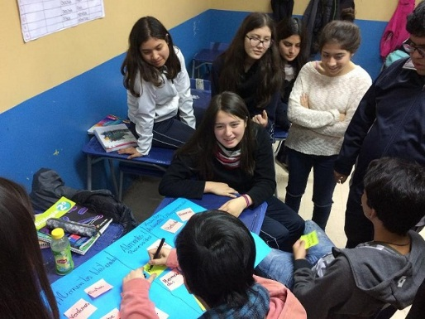

Hoja de ruta: ¿Preparad@s?
FECHAS IMPORTANTES:
-Martes 18 de Agosto Información general de ELECTIVOS DE FORMACIÓN DIFERENCIADA y sus áreas para 4° medio 2027 (actuales 3ros medios) 3° A-B-C- de 08.05 a 08:45, 3° D-E-F de 08:50 a 09:30. Todas en el auditorio.
-Martes 25 de Agosto CHARLA ESPECÍFICA PLAN DIFERENCIADO para: 3° A-B-C- de 08:05 a 09:30, 3° D-E-F de 09:45 a 11:15 hrs. Todas en el auditorio.

Slide 3
Hoja de ruta: ¿Preparad@s?
FECHAS IMPORTANTES:
-Miércoles 26 de agosto al domingo 20 de septiembre: Plazo para revisar ppt de planes diferenciados de 3ros y 4tos 2027 en página web del liceo. Es responsabilidad de cada estudiante revisarlos e informarse de sus contenidos
-Lunes 21 al 25 de Septiembre: aplicación estudio de interés de electivos diferenciados y plan común para 2° y 3° medios.
-Martes 06 de Octubre: Elección de diferenciados y plan común para 3° medios

Slide 4

Plan de Estudios Cuartos Medios
TOTAL PLAN DE ESTUDIOS: 42 HRS.
ASIGNATURAS DE FORMACIÓN GENERAL (14 HRS) | ASIGNATURA ELECTIVA PLAN COMÚN (2 HRS) | ASIGNATURAS PLAN DIFERENCIADO (18 HRS) | HORAS DE LIBRE DISPOSICIÓN JEC (8 HRS)
Lengua y Literatura 3 hrs. Matemática 3hrs. Inglés 2 hrs. Filosofía 2 hrs. Educación Ciudadana 2hrs. Ciencias para la Ciudadanía 2 hrs. | Elegir solo 1 asignatura: Historia 2 hrs. Artes 2 hrs. Música 2 hrs. Educación Física 2 hrs. | Área A Humanidades Área B Ciencias Área C Artes y deportes Opciones: 1. Elegir 1 de cada área. 2. Elegir 2 de un área y 1 de otra. NO SE PUEDEN ELEGIR LOS 3 DE UNA MISMA ÁREA. | Orientación y consejo de curso 2 hrs. PAES Competencia Lectora 2 hr. PAES Competencia Matemática 2 hr. Asignatura JEC obligatoria 2 hrs. Acondicionamiento Físico

Slide 5
Electivos de Formación Diferenciada: Área A
Dictados en el 2026, como referencia
ÁREA A HUMANISTA 3ro Medio | ÁREA A HUMANISTA 4to Medio
Lenguaje: -TALLER DE LITERATURA | Lenguaje: -LECTURA Y ESCRITURA ESPECIALIZADAS- PARTICIPACIÓN Y ARGUMENTACIÓN EN DEMOCRACIA
Filosofía: -SEMINARIO DE FILOSOFÍA | Filosofía: -FILOSOFÍA POLÍTICA Filosofía: -ESTÉTICA
Historia: -ECONOMÍA Y SOCIEDAD | Historia: -GEOGRAFÍA, TERRITORIOS Y DESAFÍOS SOCIOAMBIENTALES.

Slide 6
Electivos de Formación Diferenciada: Área B
Dictados en el 2026, como referencia
ÁREA B MATEMÁTICA-CIENTÍFICA 3ro Medio | ÁREA B MATEMÁTICA-CIENTÍFICA 4to Medio
Matemática: -LÍMITES, DERIVADAS E INTEGRALES. | Matemática: -PROBABILIDADES Y ESTADÍSTICA INFERENCIAL. -PENSAMIENTO COMPUTACIONAL.
Biología: -CIENCIAS DE LA SALUD | Biología: -BIOLOGÍA CELULAR Y MOLECULAR -BIOLOGÍA DE LOS ECOSISTEMAS.
Química: -QUÍMICA | Química: -QUÍMICA (siempre que no la haya cursado en 3ro medio)
Física: -FÍSICA | Física: -FÍSICA (siempre que no la haya cursado en 3ro medio)

Slide 7


Electivos de Formación Diferenciada: Área C
Dictados en el 2026, como referencia
ÁREA C ARTÍSTICA-ED. FÍSICA 3ro Medio | ÁREA C ARTÍSTICA-ED. FÍSICA 4To Medio
Arte: -DISEÑO Y ARQUITECTURA. | Arte: -ARTES VISUALES, MULTIMEDIALES Y AUDIOVISUALES.
Música: -INTERPRETACIÓN MUSICAL | Música: -CREACIÓN Y COMPOSICIÓN MUSICAL
Teatro: -INTERPRETACIÓN Y CREACIÓN EN TEATRO. | Ed. Física: -CIENCIAS DEL EJERCICIO FÍSICO Y DEPORTIVO
Ed. Física: -PROMOCIÓN DE ESTILOS DE VIDA ACTIVA Y SALUDABLE

Slide 8
Consideraciones: No Olvidar
Debes elegir 3 Electivos de Formación Diferenciada: a) 1 de cada área, b) 2 de una misma área y el 3ro de otra.
Cada Electivo tiene una duración semanal de 6 horas. Los 3 suman 18 hrs semanales.
La elección es personal y debe estar orientada desde tus intereses, motivaciones y proyecciones de estudio a futuro.
Al elegir, aceptas la cláusula de no cambio.
Para que se dicte un diferenciado debe haber un mínimo y un máximo de 36 estudiantes por grupo.

Slide 9
Consideraciones: No Olvidar
Para que se dicte una asignatura de tu interés durante el 2027, debe haber 36 estudiantes inscritos en ella, de lo contrario no se podrá ofertar (proceso pre selección). Se recomienda tener una 4ta opción pensada en el caso de que una de las 3 de tu preferencia no se dicte el próximo año.

